Slide 1
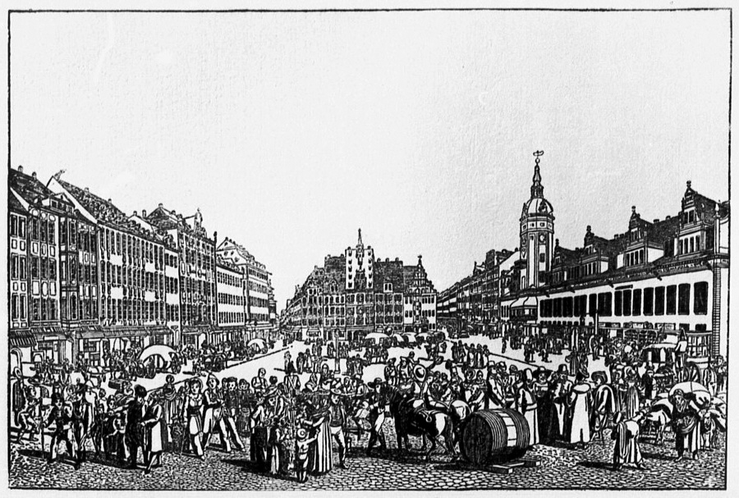
„Der leichte, faßliche, gefällige Philosophie für die Welt“ Popularphilosophie und Ästhetik des Vergnügens im Leipzig der Spätaufklärung
Impulsreferat zur Konferenz
„Herrenhaus und Kultur-Gut Ermlitz.
Schauplatz und Musenhort der Sächsischen Romantik"

Slide 2
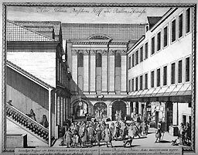
„Flach ist mein Ufer, und seicht mein Bächlein“ –
Die topologische Verurteilung der Leipziger Unterhaltungsliteratur
Georg Witkowski,
Geschichte des literarischen Lebens in Leipzig (1909)
Das literarische Leipzig. Kulturhistorisches Mosaik einer Buchstadt (1995)
Es wäre ein Irrtum, wollte man annehmen, daß dieses große Staubecken der Literatur das umgebende Erdreich in besonderem Maße ertragfähig gemacht hätte. […] Aber es fehlt, wenige kurze Zeiträume ausgenommen, an führenden Gestalten, an innerer Energie und an Wirkung nach außen. Auch das literarische Interesse und Verständnis der Bevölkerung hat nie einen gewissen Durchschnittsgrad überstiegen. Leipzig verhielt sich neuen geistigen Bewegungen gegenüber stets ängstlich zurückhaltend oder gar feindselig.
Leipzig hatte seine Vorreiterrolle auf dem Gebiete der Literatur endgültig verspielt. Zu orthodox-konservativ verhielten sich Stadt und Universität. Die dummdreiste bis penetrante Arroganz der Leipziger Eliten bildete kein Klima für originäres, anspruchsvolles Kunstschaffen.

Slide 3
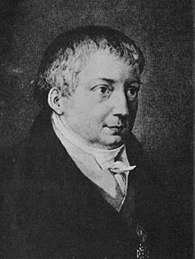
Popularphilosophie und Popularästhetik
Friedrich Schlegel (1772-1829)
Ferner der schneidende Kontrast der höhern und niedern Kunst. Ganz dicht nebeneinander existieren besonders jetzt zwei verschiedene Poesien nebeneinander, deren jede ihr eignes Publikum hat, und unbekümmert um die andre ihren Gang für sich geht. Sie nehmen nicht die geringste Notiz voneinander, außer, wenn sie zufällig aufeinander treffen, durch gegenseitige Verachtung und Spott; oft nicht ohne heimlichen Neid über die Popularität der einen oder die Vornehmigkeit der andern. Das Publikum, welches sich mit der gröbern Kost begnügt, ist naiv genug, jede Poesie, welche höhere Ansprüche macht, als für Gelehrte allein bestimmt, nur außerordentlichen Individuen oder doch nur seltnen festlichen Augenblicken angemessen, von der Hand zu weisen.
(Über das Studium der griechischen Poesie, 1797)

Slide 4
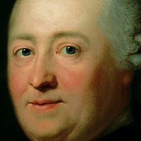
Popularphilosophie und Popularästhetik
Christian Felix Weiße (1726-1804)
Er [der Dichter] soll der Lehrer des Volkes seyn; der leichte, faßliche, gefällige Philosph für die Welt.
(Rezension in der Neuen Bibliothek der schönen Wissenschaften und der freyen Künste, 1773)

Slide 5
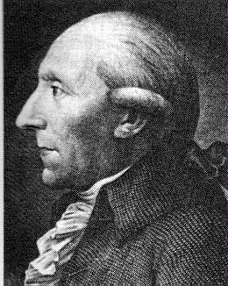
Popularphilosophie und Popularästhetik
Christian Garve (1742-1798)
Wenn ich auf die Denkungsart des größten Theils der Menschen sehe, für welche doch die Poesie, und besonders die theatralische, bestimmt ist; wenn ich auf meine eigne in den Zeiten sehe, wo ich mich erholen will, und diese Zeiten soll das Theater eigentlich ausfüllen: so werde ich gewahr, daß die unterhaltene und befriedigte Neugier, das Wohlgefallen an einer wunderbaren und natürlichen Begebenheit, die Erwartung, in die wir wegen des Erfolgs gesezt werden, die Grundlage von dem Vergnügen ausmache, das wir während der Anhörung des Stücks genießen, und daß das Vergnügen der Rührung und des Unterrichts nur einzelne Theile der Zeit ausfülle, die wir zu dieser Erlustigung bestimmen.
(Über das Intereßierende, Anhang, 1779)

Slide 6

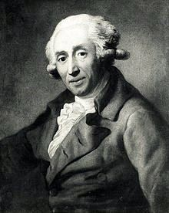
Popularphilosophie und Popularästhetik
Ernst Platner (1744-1818)
Die Künstler aber dachten entweder deutlich, oder fühlten nur dunkel, daß das Beste, was in der Welt ist, das Handeln sey, und zwar das Handeln nicht eben allein in dem sogenannten Geschäftsleben, sondern vielmehr das Handeln im wirklichen Leben, welches einzig und allein auf Empfindung beruht.
Es fehlt in der Welt an Empfindung, fahren sie fort, bei sich zu denken, es fehlt an Empfindung für die Natur und das Interesse der Menschheit, und ohne eben so besondere Veranstaltungen und Einrichtungen zu treffen, wie zum Besten der Bildung des Verstandes geschehen ist, hoffen wir doch diesem Uebel einigermaßen abzuhelfen.
(Vorlesung über Ästhetik)

Slide 7
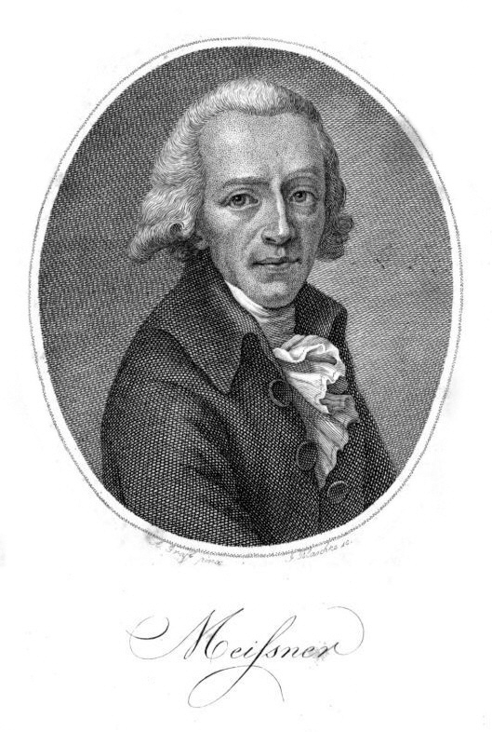
Kriminal- und kulturhistorische Sammlungen
August Gottlieb Meißner (1753-1807)
… von einigen Haupt-Grundsätzen der gewöhnlichen Kriminal-Justiz auszugehen; verschiedene angebliche Axiomata in ihr näher zu betrachten; einige psychologische Bemerkungen und Aufsätze damit zu verbinden, und endlich, als Belege von einigen Zweifeln, die Geschichten selbst folgen zu lassen.
(Skizzen, Vorrede)

Slide 8

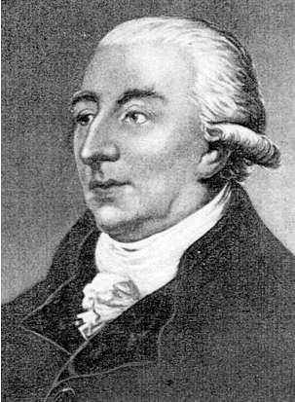

Kriminal- und kulturhistorische Sammlungen
Johann Christoph Adelung (1732-1806)
Ich habe daher geglaubt, daß eine solche Sammlung in unsern Tagen, wo das Lesen ein so wichtiges Bedürfniß geworden ist, eine nicht ganz unwichtige Abwechselung mit Romanen, Reisebeschreibungen und andern Zeitbüchern dieser Art gewähren würde.
(Vorrede)

Slide 9
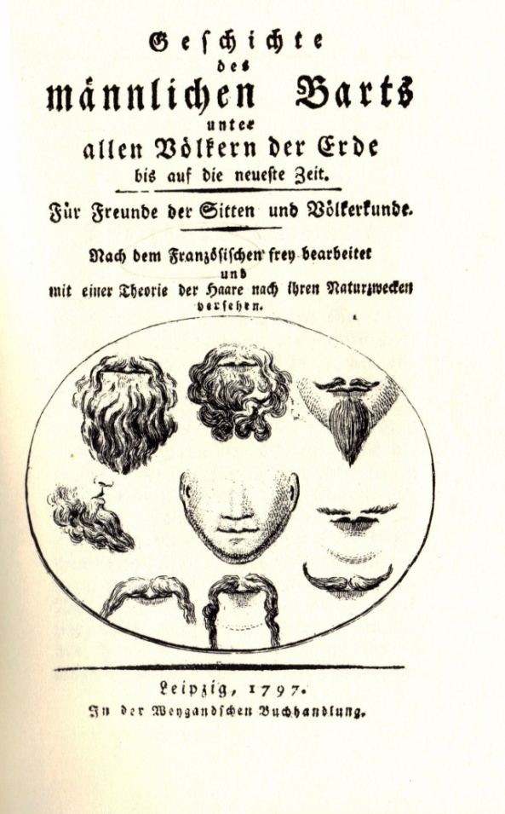
Kriminal- und kulturhistorische Sammlungen
Karl Gottlob Schelle (1777-1825)
Sammlungen der Art haben vor dem größten Theil gelehrter und literarischer Produkte den Vortheil voraus, daß sie allgemein gefallen und allen Arten Lesern nützlich werden können. Sie entwickeln die Gegenstände genauer; sie können, ohne sich zu erniedrigen, bis zu Details herabsteigen, welche die allgemeine Geschichte vorbey zu gehen sich genöthiget sieht. Die Mannigfaltigkeit der gewählten, fast immer interessanten Züge gefällt dem müßigen Leser, der sich nur spielend und durch den Reiz des Vergnügens zu unterhalten sucht; während daß dieselben Thatsachen den denkenden Leser aufklären.
(Geschichte des menschlichen Bartes)

Slide 10
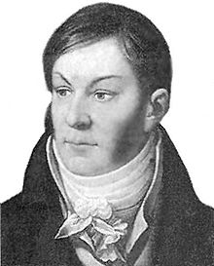
Kriminal- und kulturhistorische Sammlungen
August Apel (1771-1816)
Denn was man im gemeinen Leben Erklärung nennt, ist ja gewöhnlich nur Veränderung des Wortes, die uns der eigentlichen Einsicht um keinen Schritt näher bringt. […]
Wir müssen ein höheres Denkvermögen kultivieren, um die chemischen Durchdringungen, wieder ein höheres, um das organische Leben zu begreifen.
(Gespensterbuch)

Slide 11
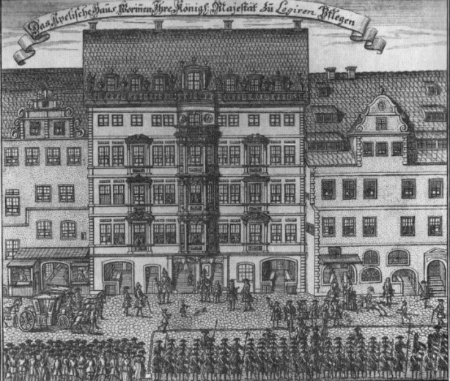
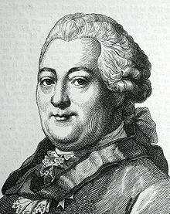

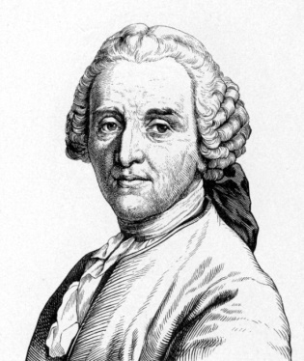
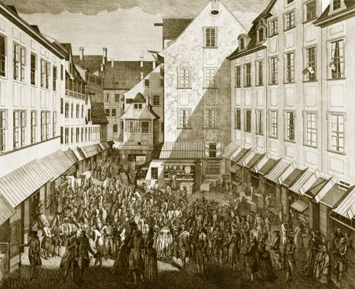
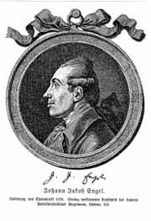

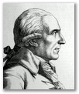
„Der leichte, faßliche, gefällige Philosophie für die Welt“
Popularphilosophie und Ästhetik des Vergnügens im Leipzig der Spätaufklärung

